Slide 1

СТУДИЯ · АВТОСЕРВИС
/ ГИД ДЛЯ СЕРВИСА И ДЕТЕЙЛИНГА
ЗАПИСЬ
БЕЗ ХАОСА
Как перестать терять заявки между телефоном, мессенджерами и журналом на стойке
Notes:
Тезис: проблема сервиса не в потоке, а в обработке обращений.

Slide 2
/ ПРОБЛЕМА
ЗАЯВКА ЖИВЁТ 15 МИНУТ
Дальше клиент звонит следующему сервису из поиска.
40%
2 ч
×5
обращений остаются без ответа в час пик
средняя скорость ответа по рынку
дороже привлечь нового, чем вернуть клиента
Notes:
Три цифры: потери, скорость, экономика удержания.

Slide 3
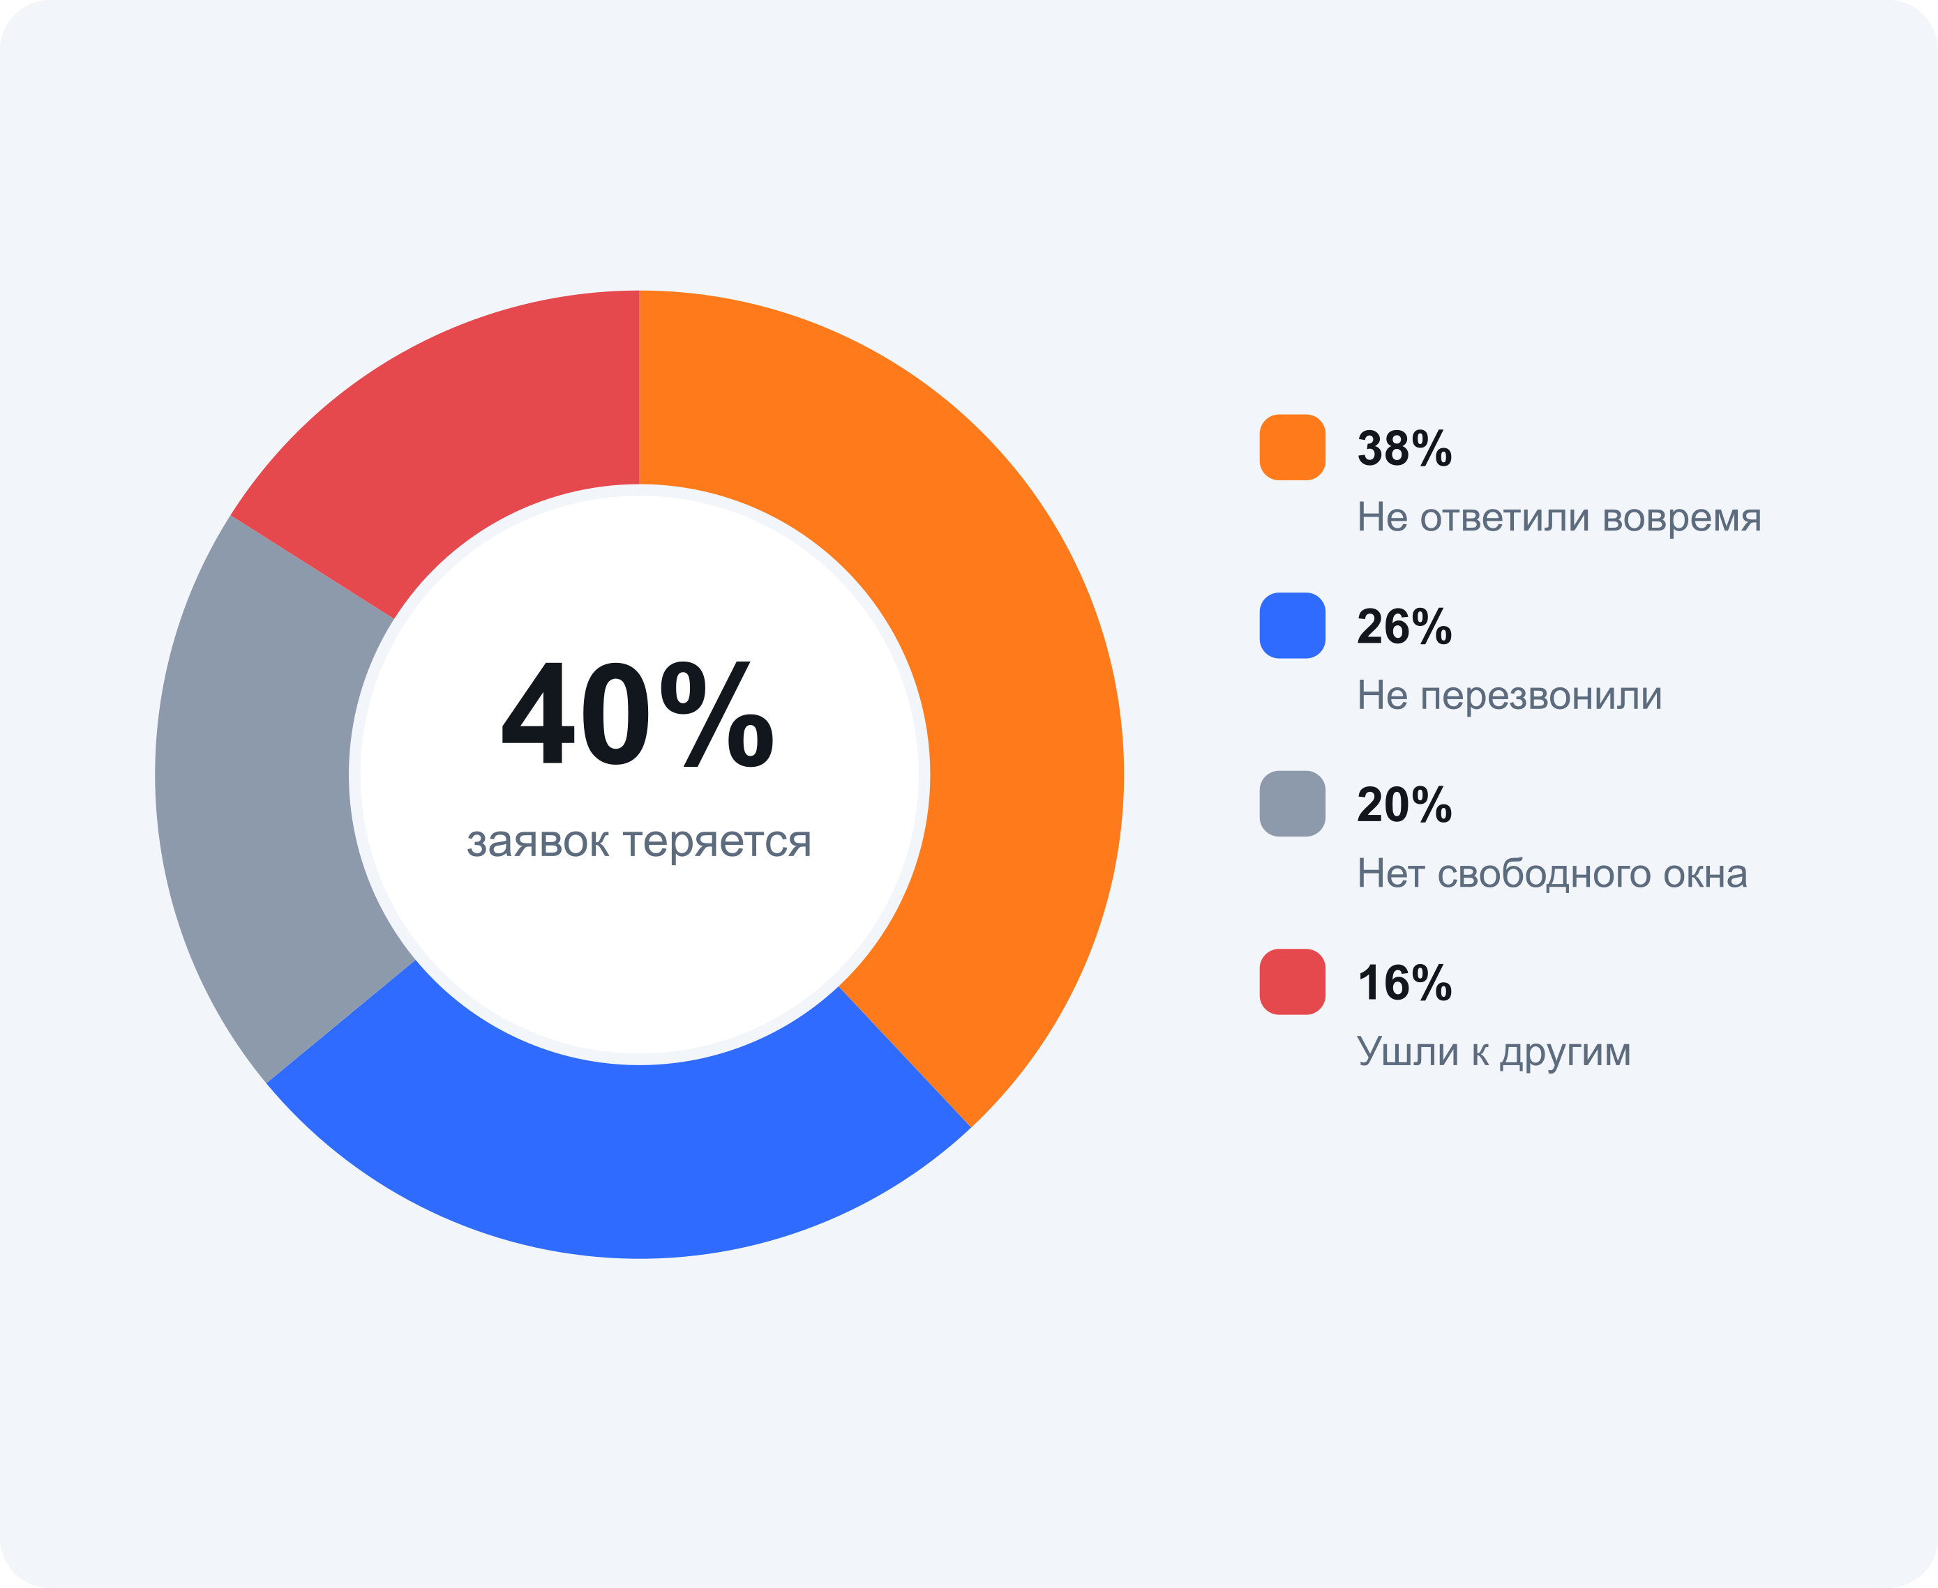
/ ДИАГНОСТИКА
КУДА УХОДЯТ
ОБРАЩЕНИЯ
Считаем не рекламу, а путь заявки внутри сервиса: где именно она обрывается.
Notes:
Донат вместо столбцов: сразу виден главный источник потерь.

Slide 4
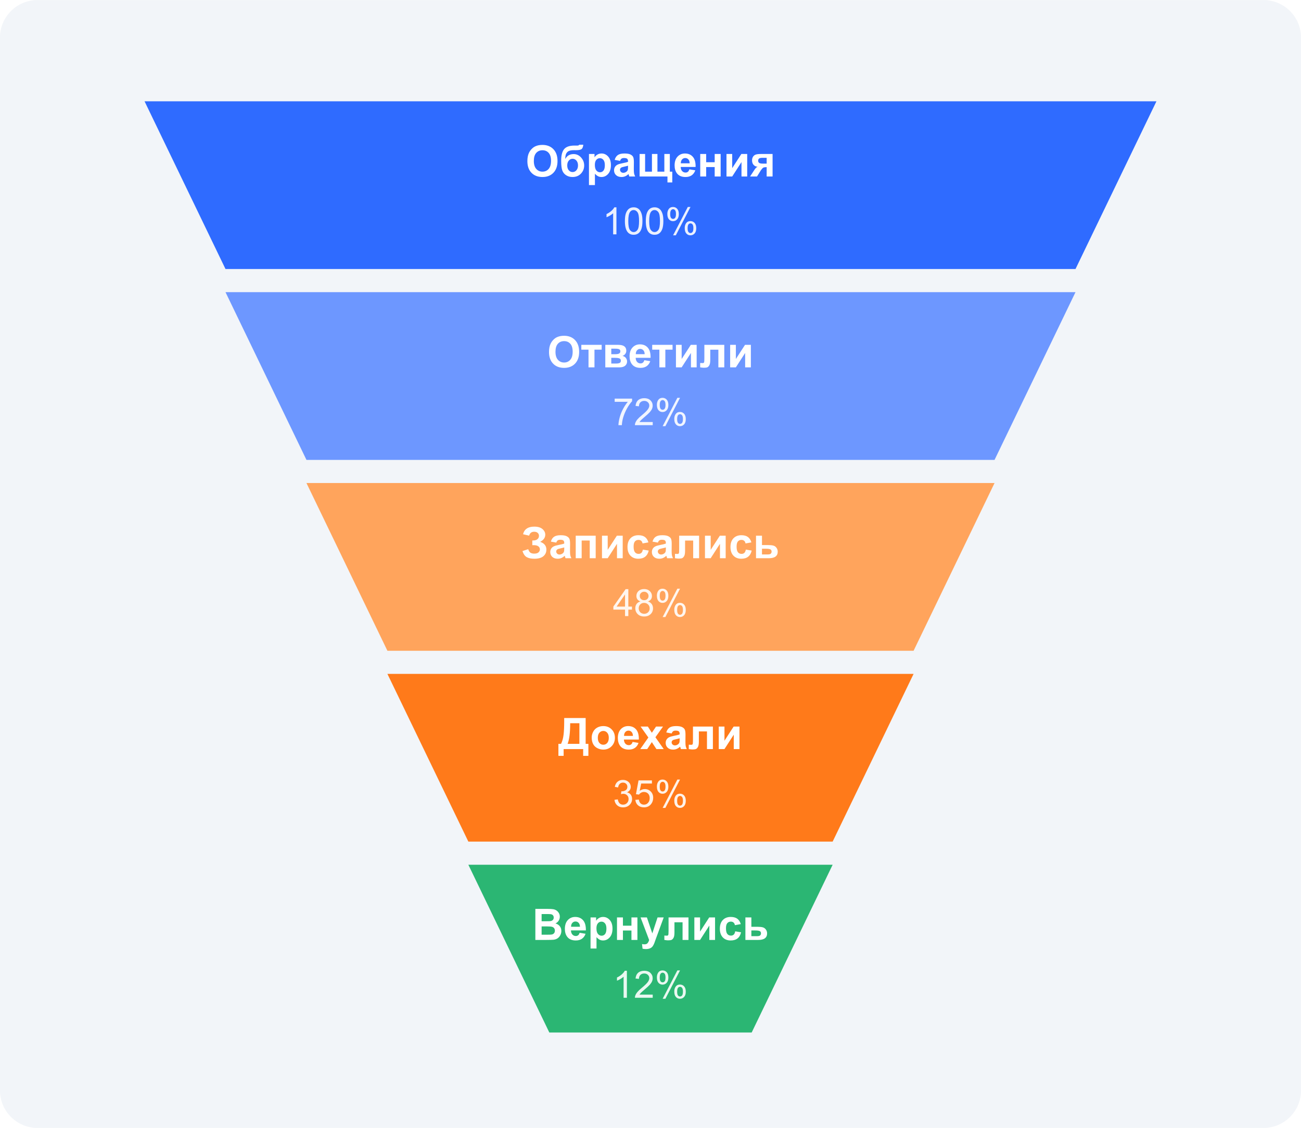
/ ВОРОНКА СЕРВИСА
ОТ ЗВОНКА
ДО ПОВТОРНОГО ВИЗИТА
Ответ за 15 минут
Клиент ещё выбирает — и выбирает того, кто ответил.
Запись без звонка
Свободные окна видно онлайн, бронь в два касания.
Возврат на ТО
Напоминание за неделю — и машина снова у вас.
Notes:
Показываем всю воронку: до 12% доходят до повторного визита.

Slide 5
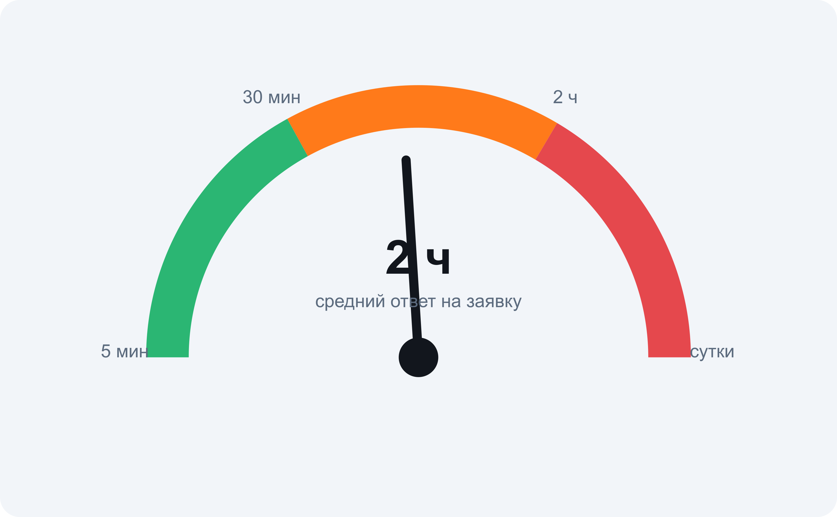
/ СКОРОСТЬ РЕШАЕТ
ПЕРВЫЙ ОТВЕТ —
ГЛАВНАЯ МЕТРИКА
Сервис, который отвечает за 15 минут, забирает клиента у того, кто перезвонит завтра.
Notes:
Одна метрика, за которую отвечает вся система записи.

Slide 6
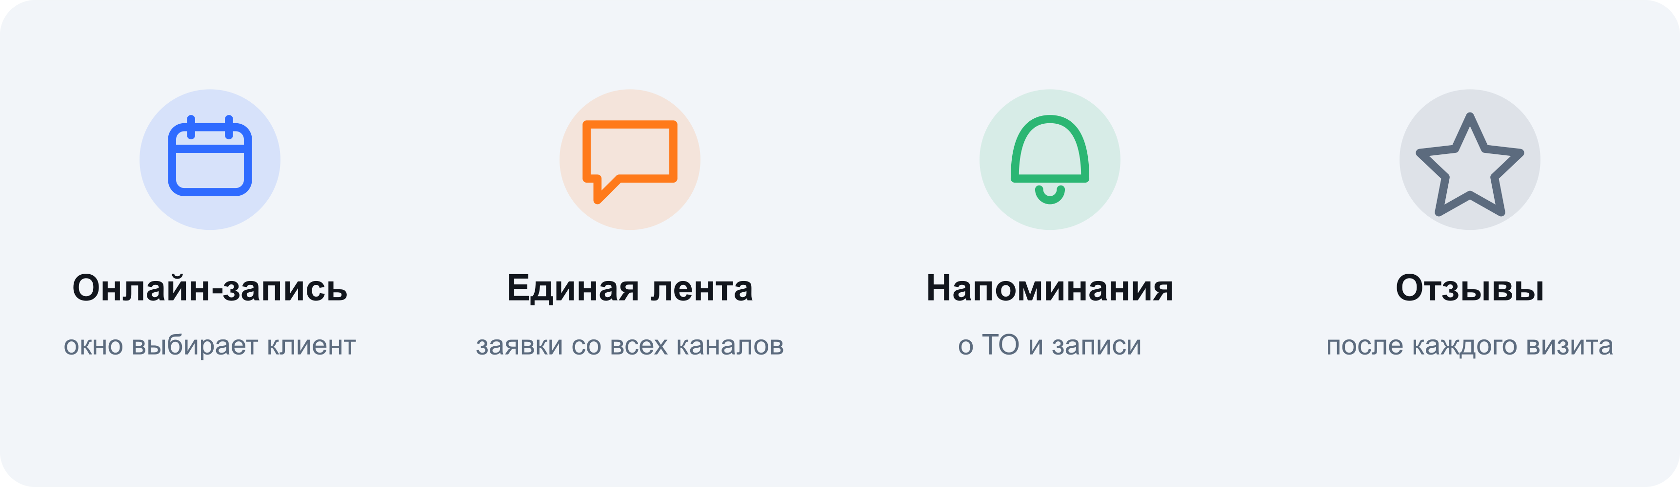
/ ЧТО ВНЕДРЯЕМ
ЧЕТЫРЕ ВЕЩИ, КОТОРЫЕ ЗАКРЫВАЮТ ХАОС
Notes:
Минимальный набор, который убирает потери заявок.

Slide 7
/ РЕЗУЛЬТАТ ЗА 3 МЕСЯЦА
+34%
15 мин
среднее время ответа
+21%
повторных визитов
записей на сервис — без роста рекламного бюджета
−18%
пустых окон в графике
Notes:
Trend: один ключевой показатель гигантом, остальное — мелко.

Slide 8
/ ЧТО ВХОДИТ
ПАКЕТ ДЛЯ СЕРВИСА
01
Страница записи
02
Скрипты ответа
услуги, цены и свободные окна
шаблоны для звонков и переписки
03
Календарь напоминаний
04
Пакет промо
ТО, сезонная замена, страховка
баннеры и посты под акции сервиса
Notes:
Комплект материалов, который закрывает запись и возврат.

Slide 9

СТУДИЯ · АВТОСЕРВИС
/ СЛЕДУЮЩИЙ ШАГ
ЗАБИРАЙТЕ ЗАЯВКИ
ПЕРВЫМИ
Разобрать мою запись
Демо-материал портфолио · бренд вымышленный
Notes:
Финал: призыв разобрать процесс записи в конкретном сервисе.

